Slide 1
ESTUDO METÓDICO
O EVANGELHO SEGUNDO O ESPIRITISMO
CAPÍTULO 15
1. O QUE É PRECISO PARA SER SALVO
FORA DA CARIDADE NÃO HÁ SALVAÇÃO

Slide 2
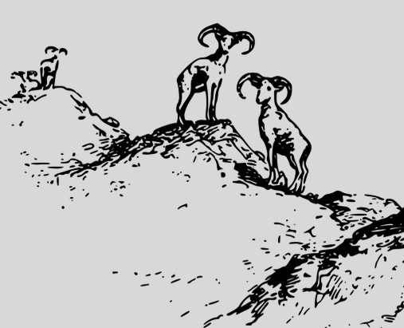
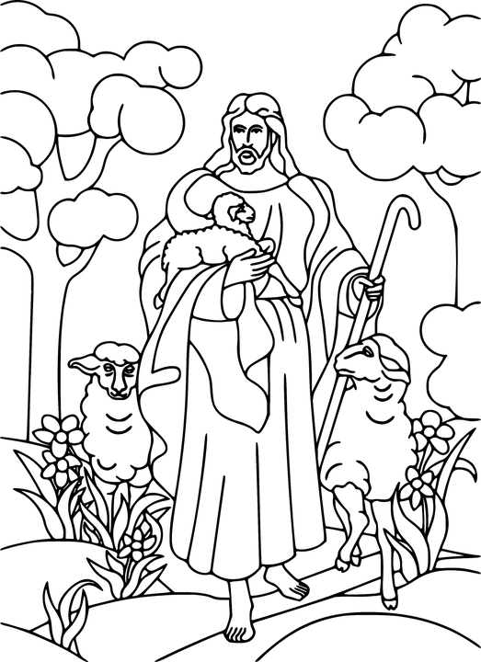
PASSAGEM DO JUÍZO FINAL
DESCRITA POR JESUS:
QUANDO O FILHO DO HOMEM VIER,
SEPARARÁ UNS DOS OUTROS, COMO O PASTOR SEPARA AS OVELHAS DOS BODES.
COLOCARÁ AS OVELHAS À SUA DIREITA
E OS BODES À SUA ESQUERDA.
(Mateus, 25: 31 a 46)

Slide 3
O JUÍZO FINAL
PARA MELHOR APREENDEREM O ENSINAMENTO, JESUS UTILIZA O EXEMPLO DO PASTOR COM SUAS OVELHAS E BODES.
A TERRA DEIXARÁ DE SER UM MUNDO DE PROVAS E EXPIAÇÕES PARA SER UM MUNDO MELHOR.
DESCREVE O MOMENTO EM QUE HAVERÁ
A SEPARAÇÃO DOS BONS E DOS MAUS.
NESSA PASSAGEM DO JUÍZO FINAL, JESUS QUER NOS ENSINAR QUE NO FUTURO ...

Slide 4
E COMO MERECER A SALVAÇÃO?
SOMENTE PRATICANDO A CARIDADE MORAL E MATERIAL, TEREMOS A SALVAÇÃO.

Slide 5
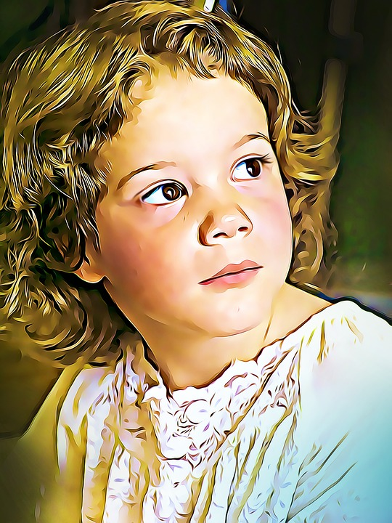
CONCLUSÃO
A CARIDADE
ABRANGE TODAS AS OUTRAS
VIRTUDES:
É A NEGAÇÃO ABSOLUTA DO
ORGULHO E DO EGOÍSMO!
INDULGÊNCIA E
JUSTIÇA
BRANDURA E BENEVOLÊNCIA
HUMILDADE

Slide 6
PARA A GENTE PENSAR...
RELEMBRANDO O NOSSO ESTUDO DO EVANGELHO DE HOJE, MARQUE COM UM X AS FRASES CORRETAS:
( ) FORA DA CARIDADE NÃO HÁ SALVAÇÃO.
( ) O PASTOR SEPARA AS OVELHAS DOS CARNEIROS.
( ) NO JUIZO FINAL NÃO HAVERÁ SEPARAÇÃO DOS
BONS E DOS MAUS.
( ) SÓ MERECERÁ A SALVAÇÃO QUEM NÃO PRATICAR
A CARIDADE MORAL E MATERIAL.
( ) A CARIDADE ABRANGE TODAS AS OUTRAS VIRTUDES.
( ) ATRAVÉS DO ORGULHO E DO EGOÍSMO PODEMOS
PRATICAR A CARIDADE.
( ) NO JUIZO FINAL A TERRA PASSARÁ A SER UM
MUNDO MELHOR.
( ) QUEM É HUMILDE PRATICA A CARIDADE.
X
X
X
X

